Slide 1
Систематика водорослей
Лекция 3
Дисциплина – Ботаника 2

Slide 2
Классификация построена
на основе первичных и вторичных эндосимбионтов
по анализу структуры 16S рРНК пластидного генома
по особенностям строения жгутиков
два домена (бактерии и эукариоты) и 10 отделов (2 представляют прокариоты, 8 эукариоты)
Царство Bacteria
Отдел Cyanobacteria (Cyanophyta)
Отдел Prochlorophyta

Slide 3
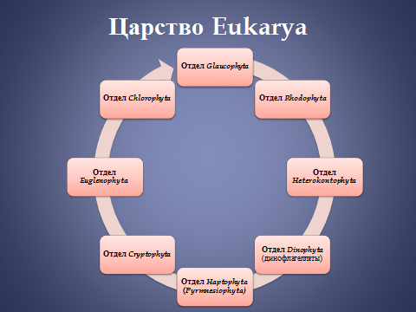

Slide 4
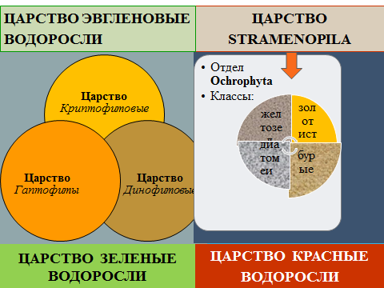

Slide 5
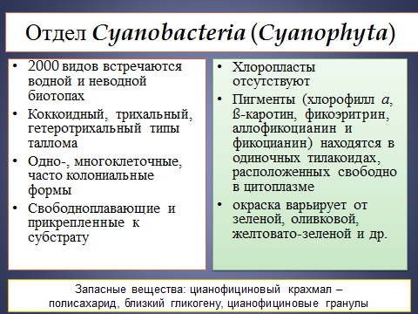

Slide 6
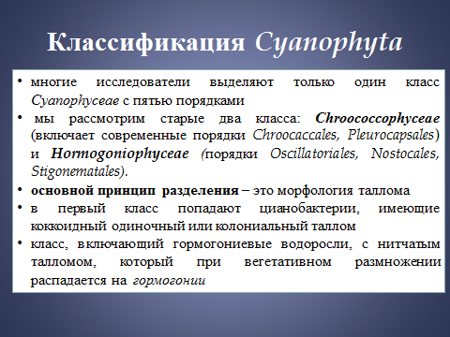

Slide 7
Отдел Rhodophyta
Клеточная стенка – гемицеллюлозная; пектиновая
Пигменты: хлорофиллы a и d, каротиноиды, фикобилины
Запасной полисахарид- багрянковый крахмал
Хлоропласт окружен двойной мембраной, тилакоиды не сгруппированы
Споры и гаметы лишены жгутиков
Цикл развития включает 3стадии: карпоспорофит (2n) →тетраспорофит (2n) R!_ →гаметофит(n)
родов 600, около 4000 видов
возраст – около 550 млн.лет
многоклеточные морские водоросли, реже одноклеточные и пластинчатые формы;
структура таллома- гетеротрихальный, коккоидный, псевдопаренхиматозный
размеры – от нескольких см до метра
окраска -от малиново-красной до голубовато-стальной

Slide 8
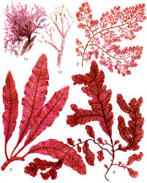
Кораллина распространяется в теплых морях. Таллом членистый и пропитан известью
Немалион – слизистые бледно-розовые шнуры длиной до 25 см растут в морях на скалах
Каллитамнион щитковидный – изящные ярко-розового цвета кустики, до 10 см высотой
Родимения и Порфира –съедобные багрянки (страны Восточной Азии и Гавайи)
Гелидиум и еще около 30 видов багрянок (анфельция, филлофора) – источники агар-агара

Slide 9
Отдел Ochrophyta
классы:
пигменты: Хл. а и с, α-γ-ß-каротин, ксантофиллы (фукоксантин, ваушериаксантин)
хлоропласт двумембранный
тилакоиды сгруппированы в группы по трое
клеточные стенки разнообразные, часто включают кремний
запасное вещество – хризоламинарин
два жгутика гетероконтные и гетероморфные
Chrysophyta
Xanthophyceae
Bacillariophyceae
Phaeophyceae

Slide 10
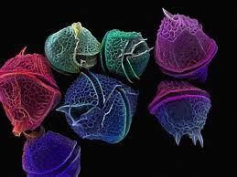
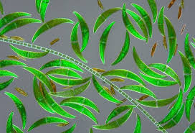
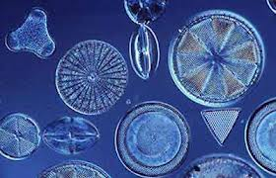
Цитоархетектоника диатомей

Slide 11
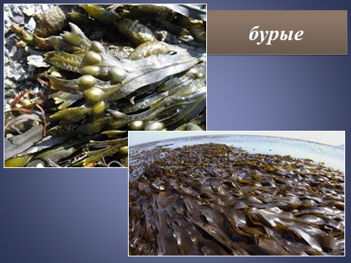

Slide 12
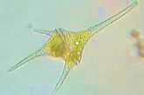
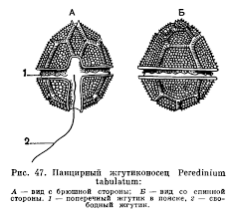
Отдел Dinophyta
пигменты: хлорофилл а и хлорофилл с, ß-каротин, ксантофиллы, перидинин
хлоропласт окружен тройной мембраной
тилакоиды сгруппированы в группы по трое
клеточные стенки – из целлюлозы с
включением спорополленина
запасные вещества – крахмал, масла
жгутики локализованы в бороздках
Церациум
Перидиниум

Slide 13
Отдел Pyrmnesiophyta (Haptophyta)
пигменты: хлорофилл а и хлорофилл с, ß-каротин, ксантофиллы (фукоксантин, фукоксантан)
хлоропласт окружен двойной мембраной и двумя слоями ЭПР, объединяющими хлоропласт и ядро
тилакоиды сгруппированы в группы по трое, опоясывающих ламелл нет
клеточные стенки – часто из целлюлозных чешуек, которые пропитываются известью
запасное вещество – хризоламинарин
жгутиков обычно два, один – гладкий

Slide 14
Отдел Cryptophyta
пигменты:
хлорофилл а и хлорофилл с, α-каротин, ксантофиллы (дитоксантин), фикоэритрин, фикоцианин
хлоропласт окружен двойной мембраной и двумя
слоями ЭПР, объединяющими хлоропласт и ядро
тилакоиды сдвоены, фикобилины есть, но нет фикобилисом
есть перипласт
запасное вещество: крахмал
жгутиков обычно два с боковыми волосками (мастигонемы)

Slide 15
Отдел Euglenophyta
пигменты: хлорофилл а и хлорофилл b, β-каротин, ксантофиллы (астаксантан, антероксантан, диадиноксантан, неоксантан).
хлоропласт окружен тройной мембраной, но не связан с ЭПР
тилакоиды сгруппированы по трое и более, но нет
опоясывающей ламеллы
клеточные покровы- белковая пелликула
запасное вещество – парамилон
жгутиков обычно два: один – длинный; другой – короткий и не видный

Slide 16
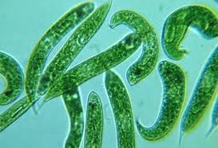
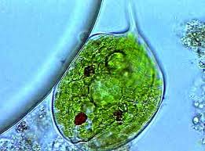
факус
эвглена

Slide 17
Отдел Chlorophyta
пигменты:
хлорофилл а и хлорофилл b, α-γ-ß-каротин, ксантофиллы (лютеин, сифоноксантин, сифонеин)
хлоропласт окружен двойной мембраной
тилакоиды сгруппированы по двое и более, но нет
опоясывающей ламеллы
клеточная стенка целлюлозная
запасное вещество –крахмал
если жгутики есть, они равные (по 2, 4 или более, но обычно два)
Отдел включает 11 классов
(Prasinophyceae, Chlorophycaea, Ulvophyceae, Charophyceae, Cladophorophyceae, Bryopsipophyceae, Dasycladophyceae, Trentepoliophyceae, Pleurastrophyceae, Klebsormidiophyceae, Zygnematophyceae)

Slide 18
